Slide 1
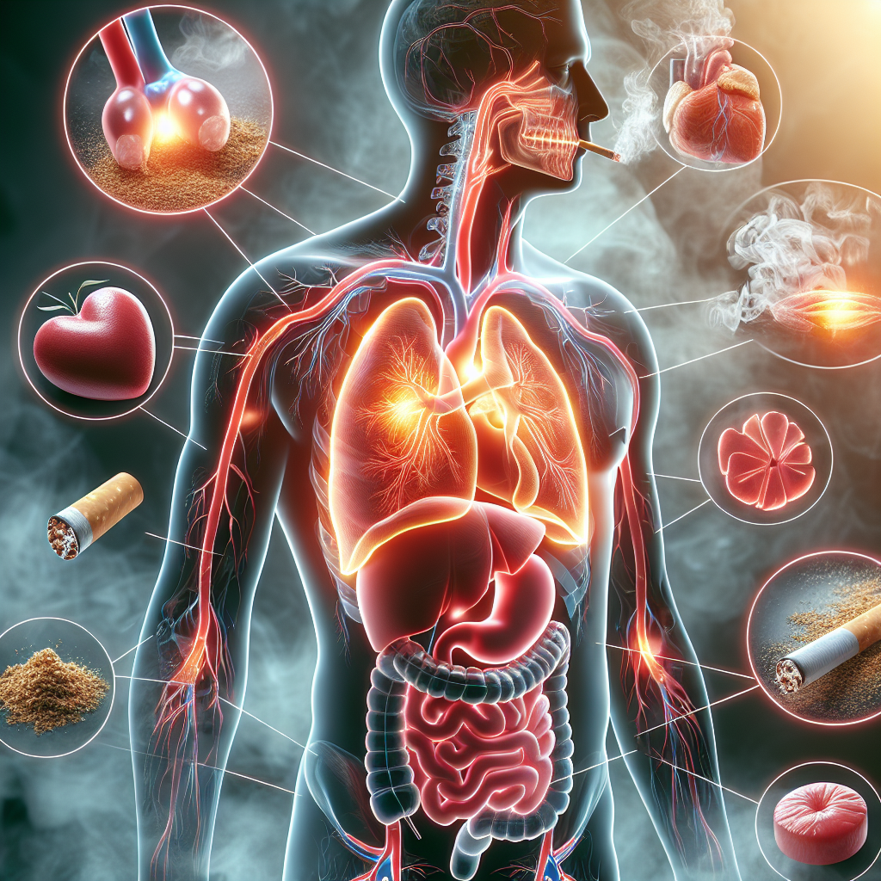
Пагубное воздействие курения на органы человека.
Курение негативно сказывается на организме человека, повреждая легкие, сердце, сосуды, органы пищеварения и даже кожу.

Slide 2
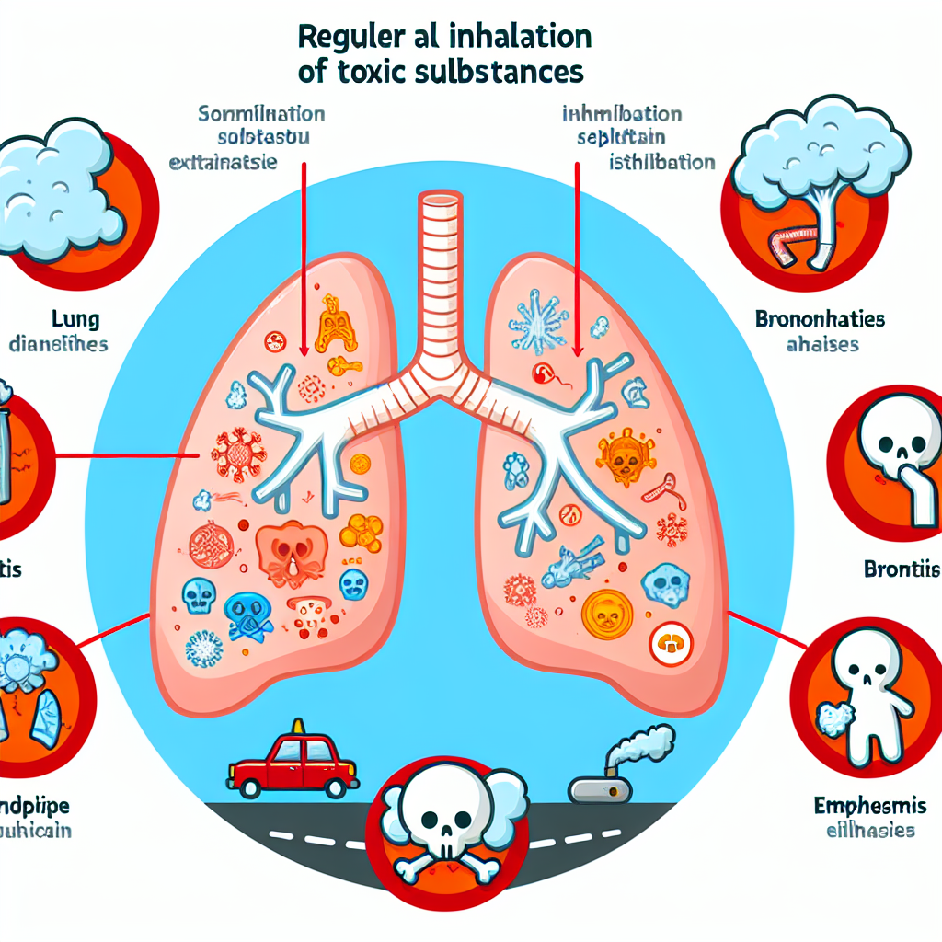
Таращение организму опасности: рак, проблемы с дыханием.
Регулярное вдыхание токсичных веществ может привести к развитию рака легких, бронхита, эмфиземы и других заболеваний органов дыхания.

Slide 3

Пассивное курение: угроза для окружающих.
Пассивное курение также опасно для здоровья окружающих, поскольку они вдыхают те же вредные вещества, что и курильщик.

Slide 4
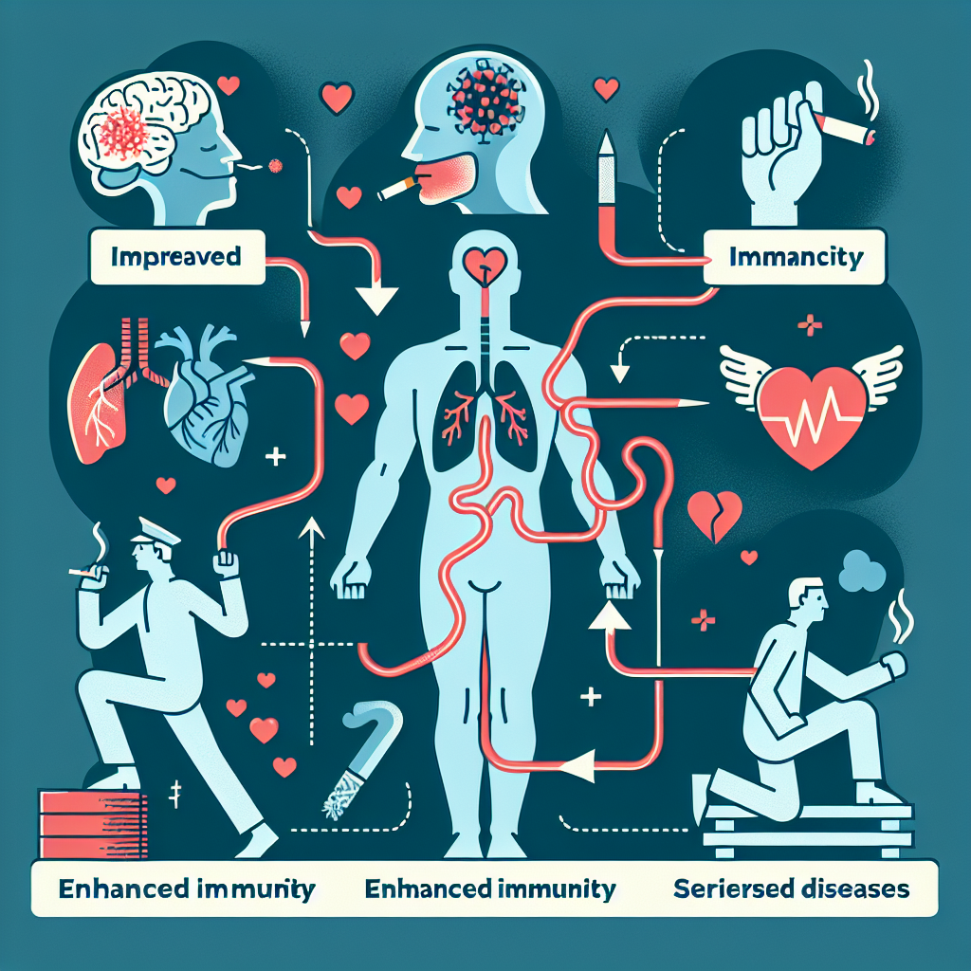
Перспективы здоровья без курения: качество жизни улучшается.
Отказ от курения способствует улучшению общего физического состояния, повышает иммунитет и снижает риск развития серьезных заболеваний.

